Slide 1
UML
Fondamentaux étude de cas

Slide 2
PLAN
Présentation générale
UML – Langage de Modélisation Objet
Notion de modèle
Vue d’ensemble des diagrammes UML
Quelques outils
Modélisation Fonctionnelle
Vers une démarche de modélisation
Diagramme de cas d’utilisation
Description des cas d’utilisation
Diagramme de séquence (système)
Diagramme d’activités (système)
Modélisation statique
Diagramme de classes
Modélisation dynamique
Digramme d’interaction
Diagramme de séquence (de conception)
Diagramme de communication
Diagramme d’états
Diagramme d’activités
Passage de l’analyse au code
Hypothèses
Élaboration du diagramme de classe de conception
Transformation du diagramme de classe de conception en code
Exemple
Implémentation
Diagramme de composants
Diagramme de déploiement

Slide 3
Présentation générale UML – Langage de modélisation Objet
UML (Unified Modeling Language) est le résultat de la fusion de trois méthodes Orientés Objet
OMT de James Rumbaugh
OOD de Grady Booch
OOSE de Ivar Jacobson
1994 : Notation Unifiée
1995 : UML 1.0 (Rational Software)
1997 : UML 1.1, 2003 UML 1.5, UML 2 adopté et standardisé par l’OMG (Object Management Group)
Notes:
OMT : Object Modeling Technique de James Rumbaugh
OOD : Object Oriented Design de Grady Booch
OOSE : Object Oriented Software Engineering de Ivar Jacobson

Slide 4
Présentation générale UML – Langage de modélisation Objet
UML n’est pas une méthode c’est un formalisme
Formalisme (langage de modélisation)
+
Guide Méthodologique
Unified Process (Méthode) exemple : RUP, XP, MDA, Scrum …

Slide 5
Présentation générale UML – Langage de modélisation Objet
UML fourni un formalisme graphique et textuel destiné à:
Comprendre et exprimer les besoins des utilisateurs
Décrire les exigences fonctionnelles des systèmes
Analyser, spécifier, représenter et documenter les systèmes
Élaborer des architectures logicielles
Communiquer des points de vue
…

Slide 6
Présentation générale Notion de modèle
Domaine d’application
Méta-Modèle
(Hôtellerie)
(UML)
Observe
Utilise
Représente les phénomènes d’intérêt
Modèle
Diagramme de classe représentant une application hôtelière

Slide 7
Présentation générale Notion de modèle
Point de vue
Niveau d’abstraction
Fonctionnelle
Conceptuel
Domaine d’application
Domaine d’application
Statique
Dynamique
Logique
Technique
On ne peut rendre compte de la complexité d'un système par une représentation unique; il est nécessaire d'avoir plusieurs points de vue complémentaires.
Un modèle est composé de plusieurs représentations sur un système. Chacune rend compte d'un point de vue particulier.
Ces représentations peuvent cibler différents niveaux d'abstraction, et elles doivent être cohérentes
En UML, chaque représentation correspond à un type de diagramme.

Slide 8
Présentation générale Vue d’ensemble des diagrammes UML
Un diagramme UML est un schéma qui permet de donner une représentation graphique d’un système.
Services rendus par le système
Diagramme de cas d’utilisation (Diagramme de séquence) (Diagramme d’activités)
Domaine d’application
Fonctionnement dynamique du système
Acteurs et concepts structurant le système
Diagramme de classes
Diagramme d'objet
Diagramme de composants
Diagramme de déploiement
Diagramme de paquetages
Diagramme de structures composites
Diagramme de séquence
Diagramme de communication
Diagramme d'états
Diagramme d'activités
Diagramme global d’interaction
Diagramme de temps

Slide 9
Présentation générale Vue d’ensemble des diagrammes UML Axe fonctionnel
Diagramme de cas d’utilisation
L’axe fonctionnel s’appuie essentiellement sur le diagramme de cas d’utilisation.
Ce diagramme permet de décrire les exigences fonctionnelles du système.
Il détermine les frontières du système et ses relations avec son environnement.
Il est utilisé dans l’étape de capture et de spécification des besoins.
Gestion Commande
Vendeur

Slide 10
Modélisation fonctionnelle Description des cas d’utilisation
Une fois les cas d’utilisation identifiés, il faut les décrire.
Cette description repose sur la notion de scénario.
Un scénario représente une succession particulière d’enchaînements, s’exécutants du début à la fin du cas d’utilisation.
Un cas d’utilisation contient en général un scénario nominal et plusieurs scénarios alternatifs ou d’erreur.
Expression textuelle du problème
Effectuer une Commande
Effectuer une Commande
Cas d’utilisation
Effectuer une Commande
Effectuer une Commande
Effectuer une Commande
Scénario

Slide 11
Modélisation fonctionnelle Description des cas d’utilisation
Plan type
Titre
Objectif
Acteurs
Pré-conditions
Post-conditions
Descriptif du scénario nominal
Descriptif des scénarios alternatifs
Descriptif des scénarios d’erreur
Cas d’utilisation
acteur

Slide 12
Présentation générale Vue d’ensemble des diagrammes UML Axe statique
Diagramme de classe
Le diagramme de classe montre la structure interne.
Il représente une description purement statique du système vu suivant deux niveaux d’abstraction:
Diagramme de classes d’analyse : donne une représentation structurelle des entités manipulées par les utilisateurs
Digramme de classes de conception : représente la structure du programme, ou les modules d’un programme orienté objet
Société
Personne
nom
activité
nom
adresse
* employeur
* employé

Slide 13
Présentation générale Axe statique
On distingue principalement deux niveaux d’abstraction:
Diagramme de classes d’analyse
Compte
créditer()
Client
numéro
solde
* possède 1
nom
adresse
Diagramme de classes de conception
Compte
+ créditer(somme: réel)
+ consulterSolde() : réel
Client
+ changerAdresse()
- numéro : entier
- solde : réel
possède 1
-comptesClient
- nom : chaîne
- adresse : chaîne

Slide 14
Présentation générale Vue d’ensemble des diagrammes UML Axe statique
Diagramme d’objet
Le diagramme d’objet sert à illustrer des structures de classes compliquées.
Il est utilisé en analyse pour vérifier l’adéquation d’un diagramme de classes à différents cas possibles.
AFCEPF
: Société
Marc Henri
: Personne
employeur
employé
employeur
Luc Durand
: Personne
employé

Slide 15
Présentation générale Vue d’ensemble des diagrammes UML Axe statique
La modélisation de l’architecture d’un système comprends:
La modélisation de l’architecture logicielle et sa structuration en composants (Diagramme de composants)
La modélisation de l’architecture matérielle et la réparation physique des logiciels (diagramme de déploiement)

Slide 16
Présentation générale Vue d’ensemble des diagrammes UML Axe statique
Architecture logicielle: Diagramme de composants
Un diagramme de composants montre le découpage du système en unités (logiciels) pouvant être distribuées.
En UML 1, la notion représente les concepts logiciels, comme par exemple: fichier, base de données, bibliothèque de fonctions …
En UML 2, elle désigne une boite noire (Ex: une Interface en sens Java) qui offre des services logiciels décrits par une ou plusieurs interfaces.
<<Applet>>
IHM
<<DataBase>> Clients

Slide 17
Présentation générale Vue d’ensemble des diagrammes UML Axe statique
Architecture matérielle: Diagramme de déploiement
Le diagramme de déploiement représente à la fois:
La structure du système informatique qui prend en charge le système logiciel
La façon dont les composants y sont installés.
<<PC>> Poste Client
<<Serveur>>
Serveur Intranet
<<Applet>>
IHM
<<DataBase>> Clients

Slide 18
Présentation générale Vue d’ensemble des diagrammes UML Axe dynamique
Diagrammes dynamiques : passerelle entre vision externe et interne
Diagramme d’interaction
Diagramme de séquence
Diagramme de communication
Diagramme états-transitions
Diagrammes d’activités
Diagramme de cas d’utilisation (Vision externe du système)
Diagramme de classes (Vision interne du système)
Comment les objets interagissent pour réaliser une fonctionnalité

Slide 19
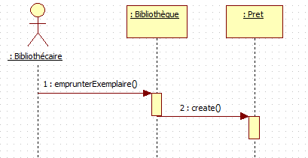
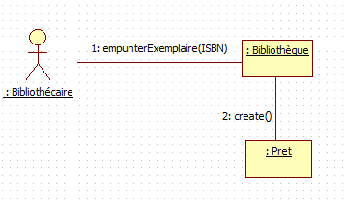
Présentation générale Vue d’ensemble des diagrammes UML Axe dynamique
Diagrammes d’interaction
Les diagrammes de séquence et de communication sont appelés diagrammes d'interaction.
Ils représentent les échanges de messages entre objets du système, dans le cadre d'un fonctionnement particulier (scénario) du système.
Ils peuvent être notamment utilisés en conception, pour définir et concevoir les méthodes des classes.
Diagramme de séquence
Diagramme de communication

Slide 20
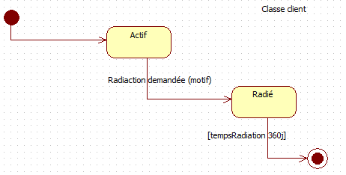
Présentation générale Vue d’ensemble des diagrammes UML Axe dynamique
Diagrammes d’états
Un diagramme d'états est propre à une classe, il décrit le cycle de vie des objets de cette classe à l’aide d’un automate à état finis.
Il présente les séquences possibles d’états et d’actions qu’une instance de classe peut traiter au cours de son cycle de vie en réaction à des événements

Slide 21
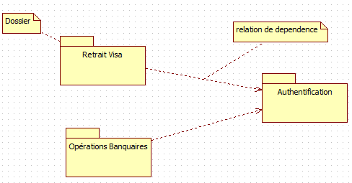
Présentation générale Vue d’ensemble des diagrammes UML Structuration des éléments de modélisation
Diagrammes de paquetages
En UML 1, les paquetages faisaient partie du digramme de classe et regroupaient exclusivement des ensembles de classes.
UML 2 propose un diagramme spécifique (diagramme de paquetages). Un paquetage permet d’organiser des éléments de modélisation en groupe. Il peut contenir des classes, des cas d’utilisation, des composants, autres paquetages, …

Slide 22
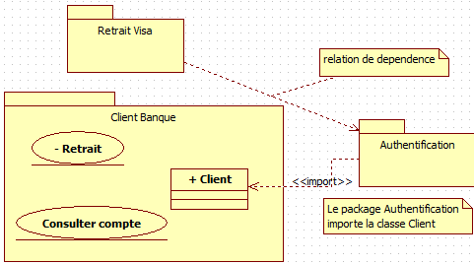
Présentation générale Vue d’ensemble des diagrammes UML Structuration des éléments de modélisation
Diagrammes de paquetages
En UML1, la relation entre paquetage est définie par la notion de dépendance.
Celle-ci a été spécialisée en UML2, en deux associations de dépendances (association d’importation et association d’accès) à l’aide du stéréotype import et access.

Slide 23
Présentation générale Quelques outils
Poseidon for UML par Gentleware La dernière version est disponible sous forme de plug-in pour Eclipse.
Rational Rose et XDE par IBM XED est un plug-in pour Eclipse et Visual Studio.NET.
Visio par Microsoft L’outil de dessin de Microsoft, propose un plug-in pour UML qui inclut le dessin, la génération de code et l’ingénierie inverse.
Eclipse UML par Omondo Un plug-in gratuit pour Eclipse
StarUML Open plate-forme open source UML/MDA
…

